Slide 1
শিখনফল
১৫.২.১ বাংলাদেশের কয়েকটি ঐতিহাসিক নিদর্শন (পাহাড়পুর, মহাস্থানগর, ময়নামতি,সোনারগাঁও, লালবাগ কেল্লা ও আহসান মঞ্জিল)সম্পর্কে বলতে পারবে ।
১৫.২.২ এসব ঐতিহ্যের সাথে সংশ্লিষ্ট সময় ও যুগ সম্পর্কে বলতে পারবে।
১৫.২.৪ ঐতিহাসিক নিদর্শনগুলো সংরক্ষণ করবে ।

Slide 2
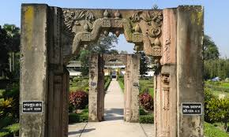
স্বাগতম

Slide 3
শিক্ষক পরিচিতি
নামঃ শাহাদাৎ হোসেন
পদবীঃ সহকারী শিক্ষক
আদর্শ বিদ্যাপীঠ সরকারি প্রাথমিক বিদ্যালয়
লৌহজং, মুন্সীগঞ্জ।

Slide 4
পাঠ পরিচিতি
শ্রেণিঃ৫ম
বিষয়ঃ বাংলাদেশ ও বিশ্বপরিচয়
অধ্যায়ঃ ৩
পাঠের শিরোনামঃ বাংলাদেশের ঐতিহাসিক স্থান ও নিদর্শন
পাঠ্যাংশঃ বাংলাদেশ.............................................
.................................... ‘পাথরের পুঁতি’ ।
সময়ঃ ৩৫ মিনিট

Slide 5
আমরা বেড়াতে যাই, এমন কিছু স্থান দেখি

Slide 6
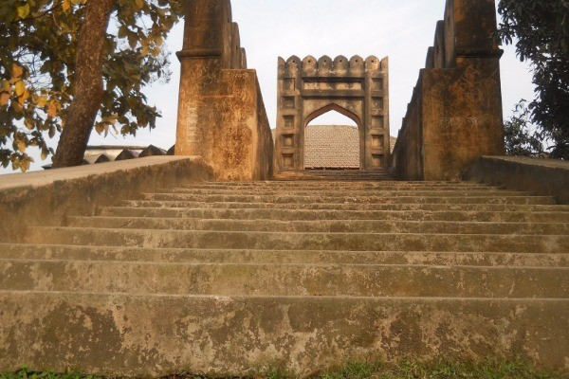
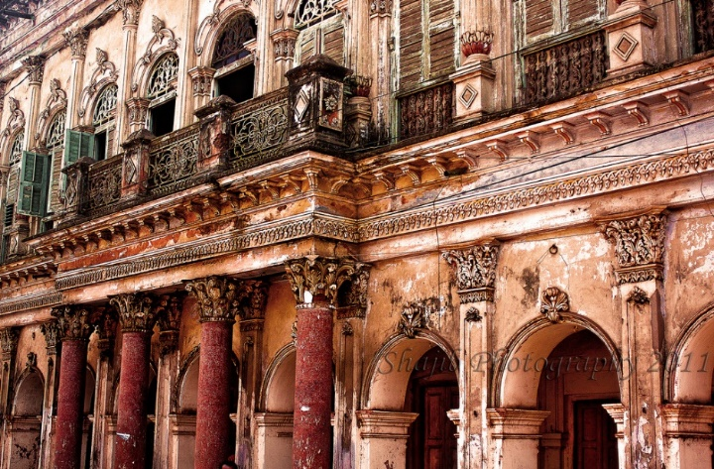
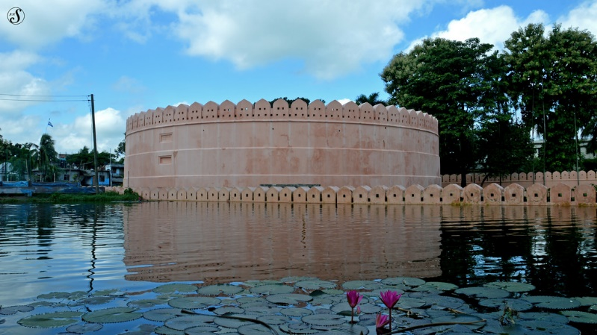
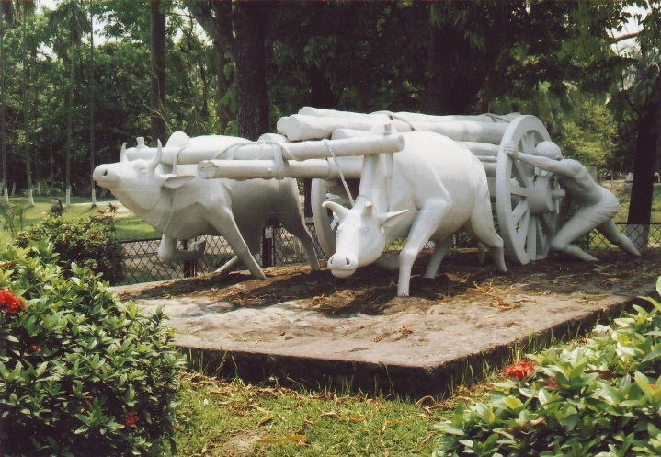
ঐতিহাসিক স্থান ও নিদর্শন
ইদ্রাকপুর কেল্লা
সোনারগাঁও

Slide 7
ঐতিহাসিক স্থান ও নিদর্শন

Slide 8
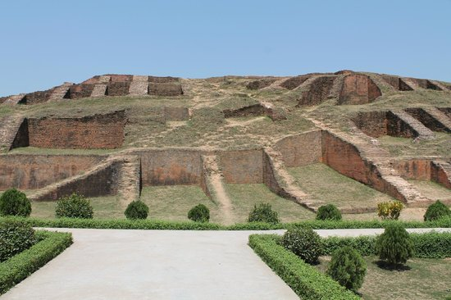
মহাস্থান গড়
এসো ,আমরা মহাস্থানগড়ের স্থান ও নিদর্শন সম্পর্কে জানি

Slide 9
মহাস্থানগড়
মহাস্থানগড়ঃ
# এটি একটি প্রাচীন স্থাপত্য নিদর্শন ।
#এটি বগুড়া শহর থেকে ১৮ কিলোমিটার উত্তরে করতোয়া নদীর তীরে অবস্থিত ।
# মৌর্য আমলে এই স্থানটির নাম ছিল পুন্ড্রনগর।
এই রকম আর একটি নিদর্শন হচ্ছে উয়ারী বটেশ্বর ।

Slide 10
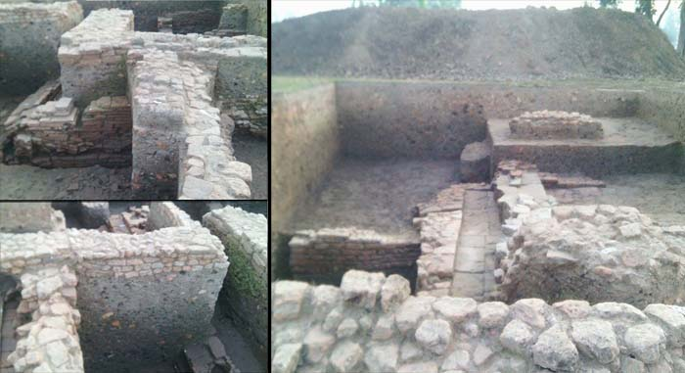
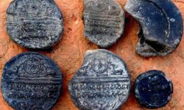
মহাস্থানগড়ে প্রাপ্ত নিদর্শন
চওড়া খাদ বিশিষ্ট প্রাচীন দুর্গ
প্রাচীন ব্রাহ্মী শিলা লিপি

Slide 11
মহাস্থানগড় নিদর্শনের মাধ্যমে আমরা অতীতের যে সময় ও যুগ সম্পর্কে জানবো, তা হলঃ
মহাস্থানগড় ইতিহাসের সময়কাল
খ্রিষ্টপূর্ব (মৌর্য আমল)
৪০০ বছর
১৫০০ বছর
খ্রিষ্টাব্দ
মোট সময়কাল
১৯০০ বছর

Slide 12
মহাস্থানগড়ে গিয়ে আমরা যে সকল নিদর্শন দেখতে পাবঃ
চওড়া খাদ বিশিষ্ট প্রাচীন দুর্গ
প্রাচীন ব্রাহ্মী শিলা লিপি
মন্দিরসহ অন্যান্য ধর্মীয় ভগ্নাবশেষ
পোড়ামাটির ফলক, ভাস্কর্য ধাতবমুদ্রা, পুতিঁ
৩.৩৫ মিটার লম্বা ‘খোদাই পাথর ।

Slide 13
এই নিদর্শন থেকে আমরা কি জানতে পারি ?
অতীতের সংস্কৃতি ও সভ্যতা সম্পর্কে জানতে পারি।

Slide 14
একক কাজ
তোমাদের পাঠ্য বইয়ের ২২ পৃষ্ঠাটি পড় এবং নিচের প্রশ্নগুলোর উত্তর খাতায় লেখঃ
.মহাস্থানগড় কোথায় অবস্থিত?
.মৌর্য আমলে এটি কি নামে পরিচিত ছিল?
. মহাস্থানগড়ে প্রাপ্ত দুইটি ঐতিহাসিক নিদর্শনের নাম লেখ।

Slide 15
এসো উত্তরগুলো মিলিয়ে দেখি
বগুড়া শহর থেকে প্রায় ১৮ কিলোমিটার উত্তরে করতোয়া নদীর তীরে মহাস্থানগড় অবস্থিত।

Slide 16
মৌর্য আমলে এই স্থানটি ‘পুন্ড্রনগর’ নামে পরিচিত ছিল।

Slide 17
মহাস্থানগড়ে প্রাপ্ত দুইট নিদর্শন হলোঃ
১। পোড়ামাটির ফলক এবং
২। ধাতব মুদ্রা।

Slide 18
শূন্যস্থান পূরণ
সংস্কৃতি
সভ্যতা
নিদর্শন গুলো থেকে আমরা --------------ও-----------সম্পর্কে জানতে পারি।
মহাস্থানগড় ইতিহাসের সময়কাল খ্রিস্ট পূর্ব------------থেকে পরপবর্তী------------------ বছর পর্যন্ত।
------------------- থেকে প্রায় ১৮ কিলোমিটার উত্তরে মহাস্থানগড় অবস্থিত।
করতোয়া নদীর তীরে--------------অবস্থিত।
------------ মিটার লম্বা ‘খোদাই পাথর’।
৩য় শতক
পনেরো শত
বগুড়া শহর
মহাস্থানগড়
৩.৩৫

Slide 19
বাড়ির কাজ
প্রাচীন নিদর্শন রক্ষার গুরুত্ব সম্পর্কে পাঁচটি বাক্য লিখ।

Slide 20
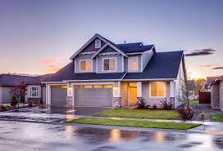
ধন্যবাদ

